Slide 1
DEPARTAMENTO DE SEGURIDAD Y DEFENSA
CARRERA DE INGENIERÍA EN SEGURIDAD – MENCIÓN SEGURIDAD PÚBLICA Y PRIVADA
TESIS PRESENTADA COMO REQUISITO PREVIO A LA OBTENCIÓN DEL TÍTULO DE INGENIERO EN SEGURIDAD – MENCIÓN SEGURIDAD PÚBLICA Y PRIVADA
“LA SEGURIDAD ELECTRÓNICA EN EL FUERTE MILITAR RUMIÑAHUI”
AUTOR: MAYO. DE COM. ANGEL GUSTAVO ENRÍQUEZ ALULEMA
CRNL. (S.P.) EDGAR ARÁUZ S.
DIRECTOR
SANGOLQUÍ, OCTUBRE 2015

Slide 2
SUMARIO
INTRODUCCIÓN
MARCO TEÓRICO
METODOLOGÍA DE LA INVESTIGACIÓN
ANÁLISIS E INTERPETACIÓN DE RESULTADOS
PROPUESTA (PROYECTO)

Slide 3
INTRODUCCIÓN

Slide 4
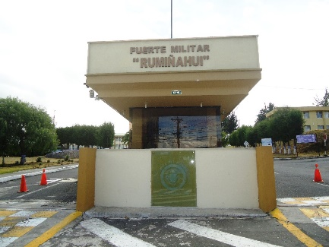
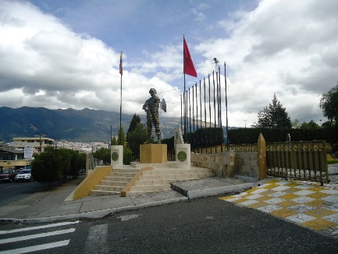
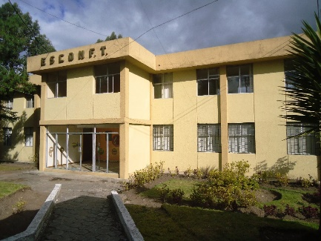
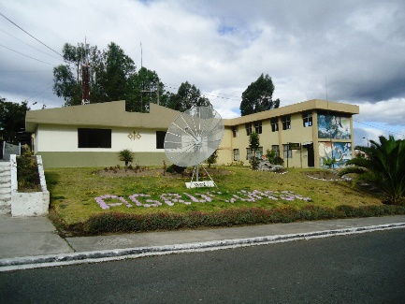
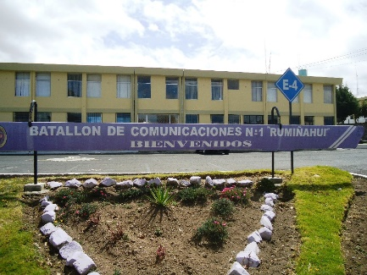
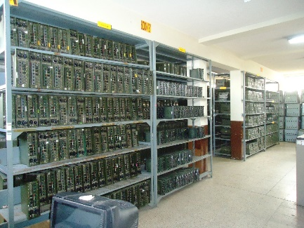
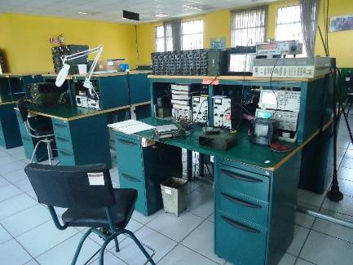
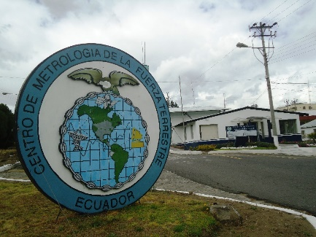
El Fuerte Militar “Rumiñahui”
Sector norte de Quito, dentro de la zona urbana, rodeada por instituciones educativas, sanitarias, viviendas, fábricas, mercados y otras áreas civiles, que permiten el desenvolvimiento cotidiano del sector
ESCOME
Instalaciones en las cuales se dictan los diferentes cursos y capacitaciones para el personal militar en el campo de las comunicaciones
El Batallón de Comunicaciones
Tiene la administración del sistema de comunicaciones Troncalizadas, controlador maestro, permitiendo los enlaces de comunicaciones en todo el país, a través de la infraestructura instalada y que a través de radioenlaces se puede comunicar las unidades del callejón interandino y parte del perfil costaneo
El C.A.L.E
El Centro de Metrología
Proporciona el abast. y mtto. de todos los equipos de comunicaciones del Ejército, con bodegas y laboratorios en diferentes gamas, HF, VHF, UHF, sistemas alámbricos y fotovoltaico
Misión la medición y calibración de equipos y sistemas electromecánicos y digitales, magnitudes de tiempo, presión, temperatura y frecuencia, disponen de equipos de medición y calibración sensibles cumplen con los estándares de las normas ISO 9000-2008

Slide 5
Formulación del problema
¿Cuáles son las principales amenazas y factores de riesgo que enfrenta la seguridad física del Fuerte Militar Rumiñahui?
Justificación
En la actualidad la amenaza es difusa, pues puede ser: un grupo delincuencial, la guerrilla o el narcotráfico, que exploten las vulnerabilidades de las instalaciones militares; bajo esa perspectiva es importante realizar un estudio de seguridad, que determine, cuales son las principales vulnerabilidades

Slide 6
Objetivos de la Investigación
Objetivo general.
Determinar cuáles son las principales amenazas y/o factores de riesgos que enfrenta la seguridad física del Fuerte Militar Rumiñahui.
Objetivos específicos
Identificar las principales amenazas y factores de riesgo que enfrenta el Fuerte Militar Rumiñahui (FMR).
Realizar el estudio de seguridad de las instalaciones del Fuerte Militar Rumiñahui (FMR).
Elaborar un mapa de riesgos del Fuerte Militar Rumiñahui (FMR).
Proponer alternativas de solución que permita neutralizar o eliminar la incidencia de las amenazas encontradas.

Slide 7
MARCO TEÓRICO
CONCEPTOS Y FUNDAMENTOS

Slide 8
SEGURIDAD
Es el conjunto de situaciones mentales y físicas que un individuo utiliza para proteger personas, bienes tangibles, intangibles y servicios.
SEGURIDAD INTEGRAL
Es el conjunto de medidas, acciones y procedimientos, tendientes a resguardar en forma total los recursos humanos, físicos y materiales de una empresa de cualquier tipo o género, contra agresiones a ellas.
SEGURIDAD ELECTRÓNICA
Conjunto de materiales, equipos y dispositivos electrónicos interconectados entre si empleando las T.I.C., y una vez activados proteger personas bienes y servicios.
CCTV
Sistema de cámaras de video sean éstas digitales o analógicas ubicadas en sitios estratégicos que permiten a través de una red de datos, mantener el control de determinadas áreas.
ESTUDIO DE SEGURIDAD.
Conjunto se actividades que permiten visualizar los riesgos y amenazas que pueden ser objeto las personas o los bienes y las posibles medidas que puedan mitigar.

Slide 9
MARCO TEÓRICO
ASPECTO LEGAL

Slide 10
La constitución del 2008:
Art. 3.- Son deberes primordiales del Estado:
2. Garantizar y defender la soberanía nacional.
8. Garantizar a sus habitantes el derecho a una cultura de paz, a la seguridad integral y a vivir en una sociedad democrática y libre de corrupción
Art. 158.- “Las Fuerzas Armadas y la Policía Nacional son instituciones de protección de los derechos, libertades y garantías de los ciudadanos. La protección interna y el mantenimiento del orden público son funciones privativas del Estado y responsabilidad de la Policía Nacional”
Art. 326.- El derecho al trabajo se sustenta en los siguientes principios:
5. Toda persona tendrá derecho a desarrollar sus labores en un ambiente adecuado y propicio, que garantice su salud, integridad, seguridad, higiene y bienestar.
Art. 389.- “El Estado protegerá a las personas, las colectividades y la naturaleza frente a los efectos negativos de los desastres de origen natural o antrópico mediante la prevención ante el riesgo, la mitigación de desastres, la recuperación y mejoramiento de las condiciones sociales, económicas y ambientales, con el objetivo de minimizar la condición de vulnerabilidad
Ley de Seguridad Pública y del Estado
En las Zonas de Seguridad del Estado, Áreas Estratégicas de Seguridad o Zonas de Seguridad de Fronteras que señala la Ley de Seguridad Pública y del Estado, y el Decreto Ejecutivo 433 de junio 2007, por el cual se delimitan los espacios geográficos nacionales reservados bajo control de Fuerzas Armadas, se aplicarán RESTRICCIONES DE SEGURIDAD en protección de las instalaciones estratégicas, la población y sus recursos y las actividades productivas, restricciones necesarias para la seguridad local y nacional, todo lo cual está contemplado en la legislación de seguridad vigente, a fin de garantizar la seguridad del personal civil y militar, así como de los bienes nacionales.
El estado garantiza que las instalaciones bajo control de las FFAA, deberán aplicar restricciones de seguridad debido a la importancia estratégica o al contenido de las mismas es decir, que dentro de las unidades militares existe documentación secreta así como material y equipo que no es de acceso del personal civil
Ámbito militar
En base a los sinnúmeros de acontecimientos sobre pérdidas, robos, desaparición de material bélico, comunicaciones, intendencia y transportes, se han elaborado varios instructivos y directivas que abalan la necesidad de realizar instalaciones electrónicas con el fin de proporcionar seguridad en los campamentos militares de esto tenemos los siguientes:
Directiva "BUNKER II" No. 04-2013, remitida por el COMACO con fecha 10-DIC-2013, para la correcta administración, custodia y utilización de material bélico, equipo de intendencia y telecomunicaciones de las FF.AA, a fin de evitar accidentes, pérdida, hurto, robo, sustracción y/o comercialización ilícita.
Instructivo FT-DPTOINT-2013-01 "ESCUDO" para evitar la pérdida, sustracción y/o venta ilícita de material bélico, intendencia y/o comunicaciones en las unidades de la F.T.

Slide 11
Hipótesis / preguntas de investigación.
¿Cuáles son las principales amenazas, que podrían afectar al personal, bienes, instalaciones e información del Fuerte Militar Rumiñahui?
¿Cuáles son los principales riesgos que pueden convertirse en un desastre en la unidad?
¿Qué tipo de CCTV es el más adecuado para instalar en el Fuerte Militar Rumiñahui?

Slide 12
METODOLOGÍA DE LA INVESTIGACIÓN

Slide 13
Alcance de la Investigación
Investigación exploratoria
Investigación descriptiva
No existen investigaciones previas sobre el objeto de estudio.
Para explorar un tema desconocido se dispone de medios y técnicas para recolectar datos.
La investigación exploratoria finaliza cuando, de los datos recolectados, se ha creado un marco teórico suficientemente como para determinar los factores relevantes al problema y por lo tanto deben ser investigados.
Se utiliza para la obtención de datos en las relaciones de causa–efecto.
En éste caso de estudio el objetivo es obtener los lineamientos para iniciar con la investigación sobre los principales problemas de seguridad, los riesgos, las amenazas, los sistemas electrónicos de seguridad y los demás elementos que puedan convergen en la culminación de éste proyecto y las futuras aplicaciones para éste efecto.

Slide 14
Determinar cuáles son las principales amenazas y/o factores de riesgos que enfrenta la seguridad física del Fuerte Militar Rumiñahui:
Realizar el estudio de seguridad
Elaborar un mapa de riesgos y
Proponer alternativas de solución que permita neutralizar o eliminar la incidencia de las amenazas encontradas
De campo.- básicamente la investigación se centra en realizar el estudio dentro de las instalaciones del Fuerte Militar Rumiñahui; para conseguir un resultado real de las vulnerabilidades de seguridad
Por los objetivos
Por el lugar
Tipo de Estudio
Por la naturaleza
Por el alcance
Toma de decisiones, realiza una elección de los factores de riesgo, amenazas y otros factores naturales o antrópicos para resolver los problemas de seguridad dentro de las instalaciones del Fuerte Militar Rumiñahui y de ésta manera tomar las decisiones para elegir una opción en el método de proporcionar seguridad.
Es inicialmente exploratoria por la búsqueda de información con respecto a las vulnerabilidades de seguridad y después descriptiva por la delimitación de los factores que afectaría a la seguridad del F.M.R.

Slide 15
Factibilidad de la aplicación.
Para este trabajo de investigación se va a utilizar un tipo de estudio relacionado o que sigue los pasos de un modelo determinístico de la investigación científica, que se le conoce como el método de Mosler.
Notes:
modelo determinista es un modelo matemático donde las mismas entradas producirán invariablemente las mismas salidas, no contemplándose la existencia del azar ni el principio de incertidumbre

Slide 16
MÉTODO MOSLER PARA ANÁLISIS Y EVALUACIÓN DE RIESGOS
Identifica, analiza y evalúa de los factores que pueden influir en la manifestación y materialización de riesgos o amenazas, y con la información obtenida se pueda evaluar la clase y dimensión de ese riesgo para cuantificarlo, contrarrestarlo o asumirlo
Identificación del riesgo, delimitando su contenido y alcance.
Identifica los elementos característicos tales como el bien y de daño
1. Función
2. Sustitución
3. Profundidad.
4. Extensión.
5. Agresión.
6. Vulnerabilidad.
Definición del riesgo
Análisis del riesgo.
MÉTODO MÓSLER
Evaluación del riesgo
Cálculo de la clase de riesgo.
Cuantifica el riesgo después que éste ha sido definido y analizado consta de:
Cálculo del carácter del riesgo. C = I + D
Cálculos de la probabilidad. Pb = A x V
Cuantificación del riesgo considerado. ER = C x Pb
Refiere al resultado de la suma la importancia del suceso (I) = (F x S) más los daños ocasionados (D) = (P x E).
VALOR ENTRE | CLASE DE RIESGO
2 Y 250 | Muy reducido
251 y 500 | Reducido
501 y 750 | Normal
751 y 1000 | Elevado
1001 y 1250 | Muy elevado
Cálculo de la clase de riesgo

Slide 17
ANÁLISIS E INTERPRETACIÓN DE RESULTADOS

Slide 18
Datos generales de personal:
El AGRUCOMGE, cuenta con aproximadamente 300 integrantes, entre personal militar y servidores públicos; hombres y mujeres, que están distribuidos en las diferentes unidades.
El 95% pertenece al arma de comunicaciones y el porcentaje restante son de otras armas, servicios, especialidades y servidores públicos.
La Escuela de Comunicaciones, recibe al personal de alumnos que vienen a realizar los cursos de especialidad, con aspirantes a soldados, soldados a cabos y cabos a sargentos, en la especialidad de comunicaciones con aproximadamente 400 alumnos, distribuidos en diferentes fechas del año.
El personal que labora en el Comando de Apoyo Logístico Electrónico, tiene diferentes especialidades tales como ingenieros electrónicos y sistemas, tecnólogos en electrónica y sistemas, técnicos electrónicos, y personal de comunicaciones.
El Centro de Metrología, tiene personal especializado en calibración de las diferentes magnitudes tales como presión, temperatura, tiempo y voltaje.

Slide 19
Identificación de riesgos
Robo de armamento y equipo militar
Robo de equipos de comunicaciones
Hurto de bienes
Incendios de instalaciones
Explosiones de tanques de gas o calderas
Responsabilidad civil
Robo de información calificada
Infiltración de bandas criminales y delincuencia común.

Slide 20
RIESGOS ANTISOCIALES
ESCENARIO Y BIENES | Atraco/Robo con intimidación/violencia | Hurto/pérdida desconocido | Fraude/estafa | Manipulación de datos |  | Agresión personal | Acción vandálica | Acción terrorista | Amenaza de bomba | Incendio provocado | Delitos sexuales | Falsificación cheque/moneda | Tráfico consumo drogas
ÁREAS EXTERIORES
Vecindario | XX |  | XX | - | XXX |  | XXX | - | - | - | XX | X | XXX
Entradas y acceso | X |  | - | XX | X |  | XX | XXX | XXX | - | - | X | -
Cerramientos perimetrales | XX |  | - | - | XX |  | XXX | XXX | XXX | - | X | X | XX
Locales comerciales | XX |  | XX | - | XX |  | X | - | - | - | XX | XX | XX
ÁREAS INTERIORES.
Parqueaderos | X | X | X | - | X |  | - | X | - | - | X | - | XX
Oficinas | XX | XXX | X | XXX | X |  | - | XX | XX | XXX | XX | - | X
Bodegas de comunicaciones | XXX | XXX | XX | XXX | XX |  | - | XX | XX | XX | - | - | -
Bodega de Material Bélico | XXX | XXX | XXX | XXX | XXX |  | - | XXX | XX | XX | - | - | -
Bodega de intendencia | XX | XX | XX | X | XX |  | - | XX | XX | XXX | - | - | -
Policlínico | X | X |  | X | - |  | - | - | - | - | X | - | -
Unidad financiera | XX | XX | XXX | XXX | - |  | - | - | - | X | - | XXX | -
Cocinas | - | X | - | - | - |  | - | - | - | XXX | - | - | -
Laboratorios | XXX | XX | XX | XX | - |  | - | - | - | X | - | - | -
trasformadores | - | - | - | - | - |  | - | XX | X | X | - | - | -
Mtto. Y limpieza | - | - | - | - | - |  | - | - | - | - | - | - | -
Bombas impulsoras | - | - | - | - | - |  | - | - | - | - | - | - | -
Cámaras frigoríficas | - | X | - | - | - |  | - | - | - | - | - | - | -
Puestos de guardia | XXX | - | - | - | XXX |  | - | XXX | XX | XX | - | - | X
Áreas de seguridad | - | XX | XX | - | XX |  | - | XXX | XXX | XX | - | - | -
Puesto de mando | - | XX | XX | XX | XX |  | - | XXX | XXX | XX | - | - | -
Central de procesamiento de datos | XXX | XXX | XXX | XXX | XX |  | - | XX | XX | XXX | - | - | -
Dormitorios | XXX | XXX | X | - | XX |  | - | XXX | - | XX | XXX | X | XX
Áreas deportivas | - | - | - | - | XX |  | - | - | - | - | - | - | X
Comedores | X | X | - | - | - |  | - | - | - | X | - | - | -
Casinos | XX | XX | X | - | - |  | - | - | - | XXX | - | - | X

Slide 21
RIESGOS TÉCNICOS Y LABORALES
Escenario y bienes | Incendio o combustión | Funcionamiento de sistemas | Avería de instalaciones | Accidentes fortuitos | Golpes, caídas quemaduras | Explosión fortuita | Riesgo en la manipulación de productos químicos | Riesgo en la manipulación de máquinas.
ÁREAS EXTERIORES
Vecindarios | XX | - | - | X | - | - | - | -
Entradas y acceso | - | - | X | XX | - | - | - | -
Cerramientos perimetrales | X | - | XX | XX | XX | - | - | -
Almacenes comerciales | XX | - | - | X | - | - | - | -
Vías, calles avenidas | - | - | X | XXX | XX | - | - | -
ÁREAS INTERIORES.
Parqueaderos | - | - | - | XX | X | - | - | -
Oficinas | XXX | XX | XX | XX | XX | - | - | X
Bodegas de comunicaciones | XX | XX | XX | XXX | X | - | - | -
Bodega de Material Bélico | XXX | XX | XX | XXX | X | XXX | XX | -
Bodega de intendencia | XXX | XX | XX | XXX | X | - | - | -
Policlínico | XX | X | X | XX | X | - | XXX | X
Unidad financiera | XX | XX | XX | XXX | X | - | - | -
Cocinas | XXX | - | XX | XXX | XXX | XXX | XXX | XXX
Laboratorios | XX | XX | XX | XXX | XX | XX | XXX | XXX
trasformadores | X | - | XXX | X | - | XXX | - | -
Mtto. Y limpieza | - | - | - | - | - | - | XX | X
Bombas impulsoras | - | - | XX | - | - | XX | - | X
Cámaras frigoríficas | - | - | XX | - | XX | X | - | X
Puestos de guardia | X | - | - | X | - | - | - | -
Áreas de seguridad | X | XX | - | XX | X | - | - | -
Puesto de mando | XX | XXX | XX | XX | X | - | - | -
Central de procesamiento de datos | XX | XXX | XX | XX | X | X | - | X
Dormitorios | XXX | - | XX | XXX | XXX | - | - | -
Áreas deportivas | - | - | - | XXX | XXX | - | - | -
Comedores | XX | - | XX | XX | XX | XX | XX | -
Casinos | X | - | XX | X | XX | XX | XX | X
Áreas de evacuación | - | - | XX | X | XXX | - | - | -

Slide 22
Matriz de probabilidad que se produzca toda la secuencia del accidente
en el Fuerte Militar Rumiñahui

Slide 23
Matriz de evaluación y delimitación de los riesgos detectados
N. | RIESGOS OBSERVADOS | PROBABILIDAD | CONSECUENCIA | GRADO DE PELIGROCIDAD
 |  |  |  | MB | B | M | A | MA
1 | Lesiones del personal | 3 | 3 |  | 9
2 | Lesiones del personal en oficinas / bodegas / laboratorios | 4 | 4 |  |  |  | 16
3 | Lesiones del personal en las cocinas / comedores / casinos | 4 | 4 |  |  |  | 16
4 | Lesiones del personal en el interior de las instalaciones | 4 | 4 |  |  |  | 16
5 | Cortocircuitos en las instalaciones | 3 | 5 |  |  | 15
6 | Robo/hurto de material bélico | 5 | 5 |  |  |  |  | 25
7 | Robo/hurto de material de intendencia | 4 | 3 |  |  | 12
8 | Robo/hurto de equipos de comunicaciones e informática | 5 | 5 |  |  |  |  | 25
9 | Robo/hurto de información | 5 | 5 |  |  |  |  | 25
10 | Ingreso al campamento de personal ajenas al Fuerte militar. | 5 | 4 |  |  |  | 20
11 | Accidentes de tránsito dentro de la unidad | 2 | 3 |  | 6
12 | Robo/hurto | 4 | 5 |  |  |  | 20
13 | Vandalismo | 2 | 2 | 4
14 | Exposición a ondas electromagnéticas. | 3 | 3 |  | 9
15 | Terrorismo | 3 | 5 |  |  | 15

Slide 24
ESTIMACIÓN DEL VALOR DEL RIESGO EN LAS INSTALACIONES
DEL FUERTE MILITAR RUMIÑAHUI
 |  | CONSECUENCIA
 |  | 1 Bajo | 2 Medio | 3 Alto
PROBABILIDAD | 1 Bajo | 111 Lesiones del personal. 112 Vandalismo. 113 Exposición a ondas electromagnéticas. |  | 131 Lesiones del personal en las oficinas/bodegas/laboratorios 132 Lesiones del personal en las cocinas/comedores/casinos 133 Lesiones del personal en el interior de las instalaciones
 | 2 Medio | 211 Accidentes de tránsito dentro de la unidad. | 221 Cortocircuitos en las instalaciones 222 Robo/hurto de material de intendencia 223 Terrorismo. | 231 Robo/hurto.
 | 3 Alto |  | 321 Ingreso al campamento de personal ajenas al Fuerte militar. | 331 Robo/hurto de material bélico 332 Robo/hurto de equipos de comunicaciones e informática 333 Robo/hurto de información.

Slide 25
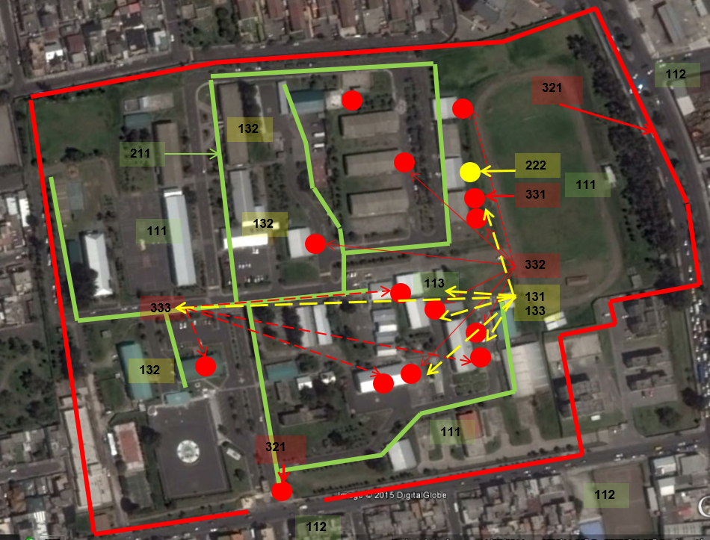
INSTALACIONES DEL FUERTE MILITAR RUMIÑAHUI CON EL NIVEL DE RIESGO DETECTADO
111 Lesiones del personal. 112 Vandalismo. 113 Exposición a ondas electromagnéticas. 211 Accidentes de tránsito dentro de la unidad.
131 Lesiones del personal en las oficinas/bodegas/laboratorios 132 Lesiones del personal en las cocinas/comedores/casinos 133 Lesiones del personal en el interior de las instalaciones 221 Cortocircuitos en las instalaciones 222 Robo/hurto de material de intendencia 223 Terrorismo.
231 Robo/hurto 321 Ingreso al campamento de personal ajenas al Fuerte militar. 331 Robo/hurto de material bélico 332 Robo/hurto de equipos de comunicaciones e informática 333 Robo/hurto de información.

Slide 26
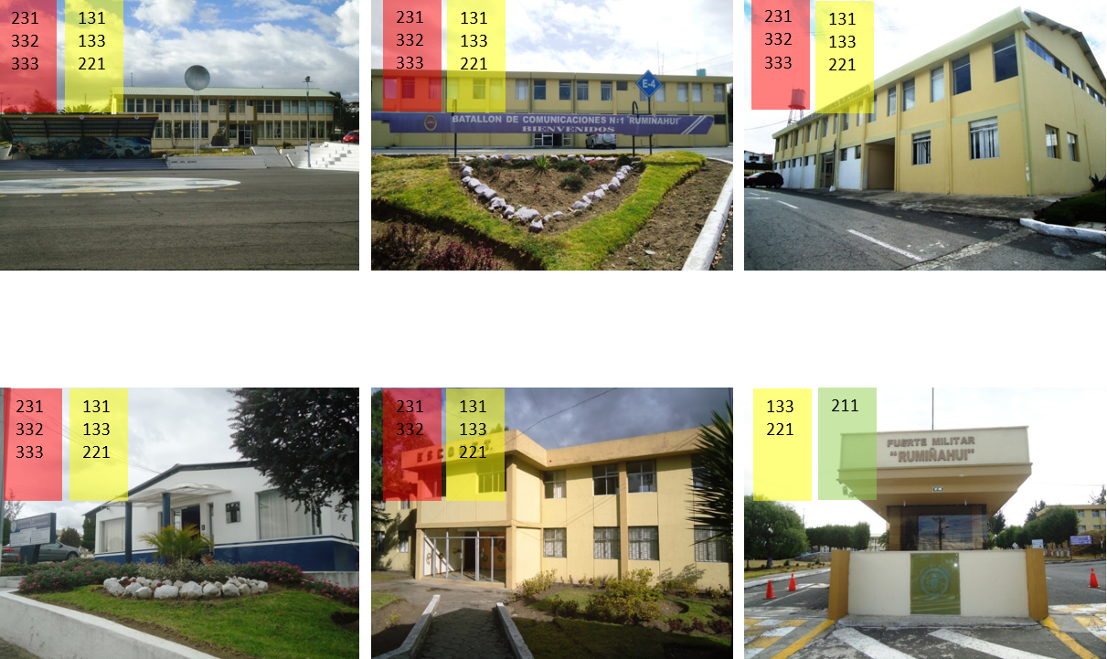
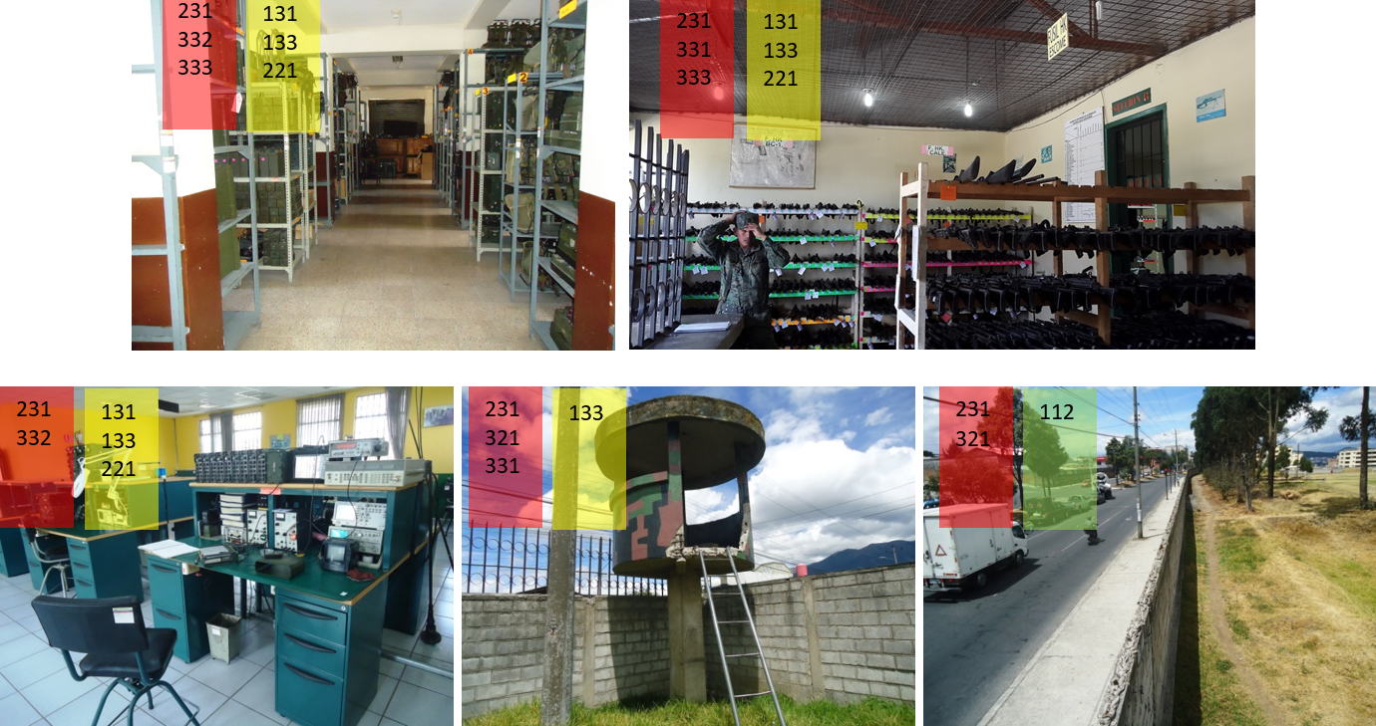
Áreas y zonas de riesgo
en el Fuerte Militar Rumiñahui
Oficinas
Aulas
Ingreso
Patios
Parqueaderos.
Bodegas
Laboratorios
Garitas
Cerramiento
Avenidas y calles aledañas

Slide 27
Fases del Análisis de Riesgo
Realizando el análisis y evaluación de riesgos del Fuerte militar Rumiñahui, se ha extraído los riesgos más importantes que son:
Robo/hurto de material bélico,
Robo/hurto de equipos de comunicaciones e informática,
Robo/hurto de información,
Ingreso al campamento de personal ajenas al Fuerte militar,
Robo/hurto

Slide 28
Realizado los pasos del método de Mosler, se ha obtenido los siguientes resultados:
RIESGO | VALOR TOTAL
Robo/hurto de material bélico, equipos de comunicaciones e informática | 840
Robo / hurto | 800
Robo / hurto de información | 700
Ingreso al campamento de personas ajenas al Fuerte Militar | 700
Total | 3040
Promedio | 760
VALOR ENTRE | CLASE DE RIESGO
2 Y 250 | Muy reducido
251 y 500 | Reducido
501 y 750 | Normal
751 y 1000 | Elevado
1001 y 1250 | Muy elevado

Slide 29
CONCLUSIONES Y RECOMENDACIONES
Conclusiones

Slide 30
El AGRUCOMGE dispone de bodegas de material bélico, en el cual se encuentran: fusiles, pistolas, munición, cascos, material AC (contra disturbios y motines), chalecos antibalas, etc.
El CALE dispone de 8 bodegas (material de comunicaciones HF, VHF, UHF, Instrumentación y herramientas) y 6 laboratorios electrónicos.
En el Centro de Metrología del Ejército existe equipamiento costoso de precisión.
En las diferentes oficinas existe información y documentación calificada, (planes de defensa, ordenes de operaciones, documentos).
Las principales amenazas son elementos delincuenciales y vandálicos, que podrían afectar al personal, los bienes e información.
Los principales riesgos determinados son: Robo/hurto de material bélico, equipos de comunicaciones e informática; Robo / hurto; Robo / hurto de información y el ingreso al campamento de personas ajenas al Fuerte Militar.
La seguridad física es insuficiente y requiere de un sistema de seguridad electrónico que puede ser el CCTV.

Slide 31
CONCLUSIONES Y RECOMENDACIONES
Recomendaciones

Slide 32
Instalar un sistema de CCTV., al interior de las oficinas, bodegas, laboratorios, dormitorios, áreas comunales, parqueaderos.
Instalar un CCTV para proporcionar seguridad perimetral del FMR.
Designar un área para la instalación del centro de control en donde se pueda visualizar el CCTV y desde donde se pueda proporcionar la alerta ante el ingreso de intrusos.
Crear un área en donde permanecerá un grupo de seguridad armado desde donde saldrán en caso que existan intrusos.

Slide 33
PROPUESTA
PROYECTO

Slide 34
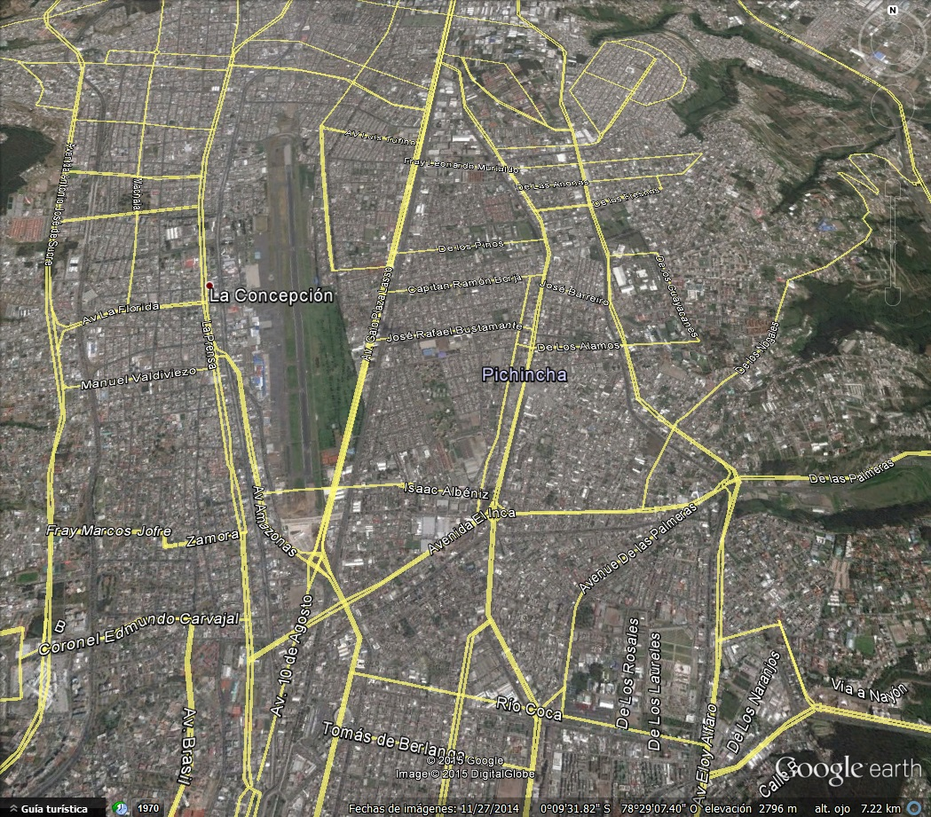
Nombre del proyecto
LA SEGURIDAD ELECTRÓNICA EN EL FUERTE MILITAR RUMIÑAHUI.
Entidad Ejecutora
El Agrupamiento de Comunicaciones y Guerra Electrónica
Localización geográfica
Cobertura: Local.
Localización: Fuerte Militar “RUMIÑAHUI”
Provincia: Pichincha
Cantón: Quito
Parroquia: Kennedy
Dirección: Av. Los Pinos 3- 30 y Manuel Cabeza de Vaca

Slide 35
Monto
INVOLUCRADOS | INVERSION
AGRUPAMIENTO DE COMUNICACIONES Y GUERRA ELECTRÓNICA | 186.701,76 USD.
Plazo de Ejecución
Inicia: 2016
Termina: 2016
Sector y tipo de proyecto
Sector: 16 Justicia y Seguridad
Tipo: 16.2 Seguridad Ciudadana
16.3 Seguridad interna y externa

Slide 36
DIAGNÓSTICO Y PROBLEMA
Descripción de la situación actual del área de intervención del proyecto
En todas las unidades militares de la Fuerza Terrestre se dispone de material bélico, bienes, información, la misma que debe ser protegida a través de seguridad física y electrónica para evitar que grupos delincuenciales puedan obtener información así como atentar contra las personas y los bienes.
En el interior del Fuerte Militar Rumiñahui, están las tres principales unidades de comunicaciones del Ejército ecuatoriano y cada una de ellas tiene características especiales en sus misiones, que las hacen vulnerables a amenazas de carácter táctico operacional y estratégico.

Slide 37
IDENTIFICACIÓN, DESCRIPCIÓN Y DIAGNÓSTICO EL PROBLEMA
Identificación
La Fuerza Terrestre no dispone de recursos necesarios para cambiar o reponer constantemente los diferentes componentes de los sistemas de comunicaciones que se dispone en la actualidad, por tal motivo en todas las unidades militares del país se debe proteger éste tipo de material que además es considerado como material bélico.
El Fuerte Militar Rumiñahui, al momento dispone de seguridad física proporcionado por el personal militar, ubicado en los diferentes puestos de guardia; además dispone de un pequeño sistema de CCTV, con el cual vigila algunos sectores del campamento.
Descripción y Diagnóstico del problema
En la actualidad la amenaza es difusa, (grupo delincuencial, la guerrilla o el narcotráfico) que exploten las vulnerabilidades de las instalaciones militares, bajo esa perspectiva es importante realizar un estudio de seguridad, para implementar un sistema electrónico integrado de alarmas y CCTV, que permita mantener el control y vigilancia de todas las instalaciones y perímetro del Fuerte Militar Rumiñahui, y optimizar la seguridad física tradicional.
Con este sistema se protegerá a las personas los bienes y la información, elementos básicos de la seguridad, en nuestro caso al personal militar, equipos de comunicaciones, material bélico y la información militar calificada en cada una de las oficinas y dependencias.

Slide 38
Población demandante potencial
La inversión en seguridad fortalece al personal militar y servidores públicos que laboran en el Fuerte militar Rumiñahui, ya que se garantiza mejorar la seguridad y defensa del territorio nacional, debido a que en el interior de las instalaciones se cuenta con el controlador maestro del sistema Troncalizado, el data center del ejército y a futuro se prevé las instalaciones de la unidad de ciber defensa, por lo que se traduce en la protección a la sociedad ecuatoriana en su conjunto; el personal que labora es el siguiente:
RESUMEN PERSONAL
 | OFICIALES | VOLUNTARIOS | CPTOS | S.P | TOTAL
AGRUCOMGE | 13 | 33 | 0 | 4 | 50
B.C 1 | 13 | 210 | 0 | 14 | 237
CALE | 8 | 101 | 0 | 3 | 112
CME | 4 | 38 | 0 | 1 | 43
CIA G.E | 4 | 37 | 0 | 0 | 41
CIA P.M | 4 | 73 | 18 | 0 | 95
TOTALES | 46 | 492 | 18 | 22 | 578

Slide 39
OBJETIVOS DEL PROYECTO
Objetivo General
Mejorar la seguridad en las instalaciones del Fuerte Militar Rumiñahui, a través del CCTV, lo que permitirá el cumplimiento de la misión de cada una de las unidades y que garanticen la soberanía y la paz, así como el apoyo a las instituciones públicas colaborando en el desarrollo nacional.
Objetivos Específicos
Diseño del CCTV, para el Fuerte Militar Rumiñahui.
Adquisición de un sistema de CCTV conforme a especificaciones técnicas.
Implementar el sistema de seguridad electrónica en las instalaciones del Fuerte Militar Rumiñahui.

Slide 40
MATRIZ DE MARCO LÓGICO
ESTRATEGIA DEL PROYECTO | INDICADORES | MEDIOS DE VERIFICACIÓN | SUPUESTOS
FINALIDAD: MEJORAR LAS CONDICIONES DE SEGURIDAD FÍSICA DEL FUERTE MILITAR RUMIÑAHUI, APOYANDO AL CUMPLIMIENTO DE SU MISION INSTITUCIONAL. | A partir de mayo del 2016 la seguridad perimetral e instalaciones se lo realizará por medio del CCTV Cada 6 meses será necesario realizar el mantenimiento del sistema electrónico de seguridad | Registros de actividades de riesgo y novedades. Plan anual de mantenimiento del sistema | Que la política para la Seguridad Interna del País se mantenga estable. Que se genera el marco legal que respalde las tareas de las Fuerzas Armadas para la Seguridad Interna. Que haya estabilidad política. Que el sistema de seguridad electrónico permita incrementar el control de todas las instalaciones del FMR. Que el C.G.E asigne el presupuesto necesario para el mantenimiento del sistema.
PROPÓSITO: IMPLEMENTAR SISTEMAS DE SEGURIDAD ELECTRONICO. | A partir del mes de mayo el sistema estará instalado y funcionado al 100% | Contrato del proyecto. Informe del diagnóstico del sistema. Informe de la encuesta de usuario. Nómina del personal de apoyo del sistema capacitado. | Que los desembolsos parciales se ejecuten conforme a lo planificado.
ACTIVIDADES | COSTOS ECONOMICOS | FUENTES DE VERIFICACIÓN | SUPUESTOS
Diseño y planificación del proyecto. | Análisis y comparación de propuestas. Requerimientos. necesidades | Documentos de valor relacionados con el proceso. | Que los técnicos identifiquen claramente las necesidades del sistema.
Adquisición de materiales. | $. 155.061,76 | Recibos, facturas, notas de venta que se vayan produciendo en el proyecto. | Que se cuente con los recursos suficientes.
Instalación, programación, capacitación, configuración de equipos y accesorios de red. | $. 31.640,00 | Recibos y facturas | Que se cuente con los recursos suficientes
Puesta en marcha del sistema | Verificación de los equipos instalados Funcionamiento de los sistemas. | Lista de chequeo. Pruebas de funcionamiento | Que existan fallas en cualquiera de los puntos instalados. Que las fallas detectadas tengan solución inmediata.

Slide 41
VIABILIDAD Y PLAN DE SOSTENIBILIDAD
Viabilidad Técnica
La viabilidad técnica del componente se sustenta en la necesidad de disponer de un sistema de seguridad electrónico, que proporcione protección a las personas, los bienes e información clasificada.
Viabilidad financiera y/o económica
La inversión total referencial para la implementación del CCTV es de: 186.701,76 dólares americanos.
El proyecto permitirá apoyar la seguridad de las instalaciones del Fuerte Militar Rumiñahui, permitiendo un apoyo de comunicaciones más seguro a las actividades de apoyo al desarrollo.

Slide 42
Análisis de sostenibilidad
Análisis de impacto ambiental y de riesgo
Categoría 1: Este Proyecto genera un notable beneficio que producirá una evidente mejora al medio ambiente, por lo que no requieren un Estudio de Impacto Ambiental, considerando:
Para la implementación y operación del sistema de seguridad electrónico CCTV, no se requiere el consumo de combustibles fósiles y lubricantes.
No producen residuos sólidos en ninguna de las etapas del proyecto, a más del consumo de materiales primarios como plástico, papel y cartón en cantidades mínimas. No existe tampoco manipulación de aceites, grasas para el mantenimiento de los equipos electrónicos.
Sostenibilidad social
Este proyecto está contemplado bajo el Sector de Justicia y Seguridad, en el que su principal beneficiario es toda la población del país, por lo que se garantiza una sostenibilidad social, al mejorar la seguridad del país esto permitirá que todas las actividades económicas se desarrollen y permitan el crecimiento económico del estado ecuatoriano.

Slide 43
PRESUPUESTO
Financiamiento
El proyecto tendrá el siguiente financiamiento:
Fuerza Terrestre: 186.701,76 USD.
ESTRATEGIA DE EJECUCIÓN
Estructura Operativa
El Agrupamiento de Comunicaciones y Guerra Electrónica, cuenta con una organización y estructura suficiente para poder cumplir con el Proyecto instalación de un sistema de seguridad electrónica, en los campos técnico, legal, financiero y administrativo.
La información será cotejada con el cronograma de desembolsos establecido en el proyecto, así como también a través de inspecciones físicas planificadas a las instalaciones donde se ejecutan el proyecto.
Cronograma valorado por componentes y actividades
ETAPA | COSTO | PERÍODO
1. Diseño y planificación del proyecto.
Desembolso del 50% del valor del contrato | $. 93.350,88 | 01/02/2016
Desembolso del 50% restante del valor del contrato. | $. 93.350,88 | 30/05/2016
2. Proceso precontractual
Total | 186.701,76

Slide 44
ESTRATEGIA DE SEGUIMIENTO Y EVALUACION
Monitoreo de la ejecución
El departamento de logística del Agrupamiento de comunicaciones y Guerra electrónica, y el Comando de Apoyo Logístico Electrónico, serán los encargados de realizar el monitoreo y seguimiento de la ejecución de acuerdo a la planificación presentada.
Plazo de Planificación:
El plazo de planificación será de dos (02) meses
INICIA: Enero del 2016
TERMINA: Febrero del 2016
Plazo de Ejecución
El plazo de ejecución será de tres (3) meses
INICIA: Marzo del 2016
TERMINA: Mayo del 2016
Vida tecnológica Útil
El plazo de Operación será de Diez (10) años
INICIA: Septiembre del 2016
TERMINA: Septiembre del 2026

Slide 45
Evaluación de resultados e impactos
Los resultados e impactos descritos en la Matriz de Marco Lógico, serán evaluados de acuerdo a la descripción en cronograma cantidad y calidad expresadas en cada medición de resultado, teniendo en cuenta que en las actividades proyectadas estará presente la evaluación de los costos proyectados.
A continuación presentaremos los indicadores que permitirán evaluar y hacer el seguimiento de la implementación del proyecto
INDICADORES OBJETIVOS | MEDIOS DE VERIFICACIÓN
A partir de mayo del 2016 la seguridad perimetral e instalaciones se lo realizará por medio del CCTV. | Registros de actividades de riesgo y novedades. Plan anual de mantenimiento del sistema
Cada 6 meses será necesario realizar el mantenimiento del sistema electrónico de seguridad. | El personal técnico del CALE, será el encargado de realizar el mantenimiento con el personal de alarmas.
Anualmente se incrementará otros sistemas de seguridad en las instalaciones | Realizar el proyector para la instalación de periféricos de seguridad tales como ingresos biorítmicos hacia las instalaciones críticas.

Slide 46
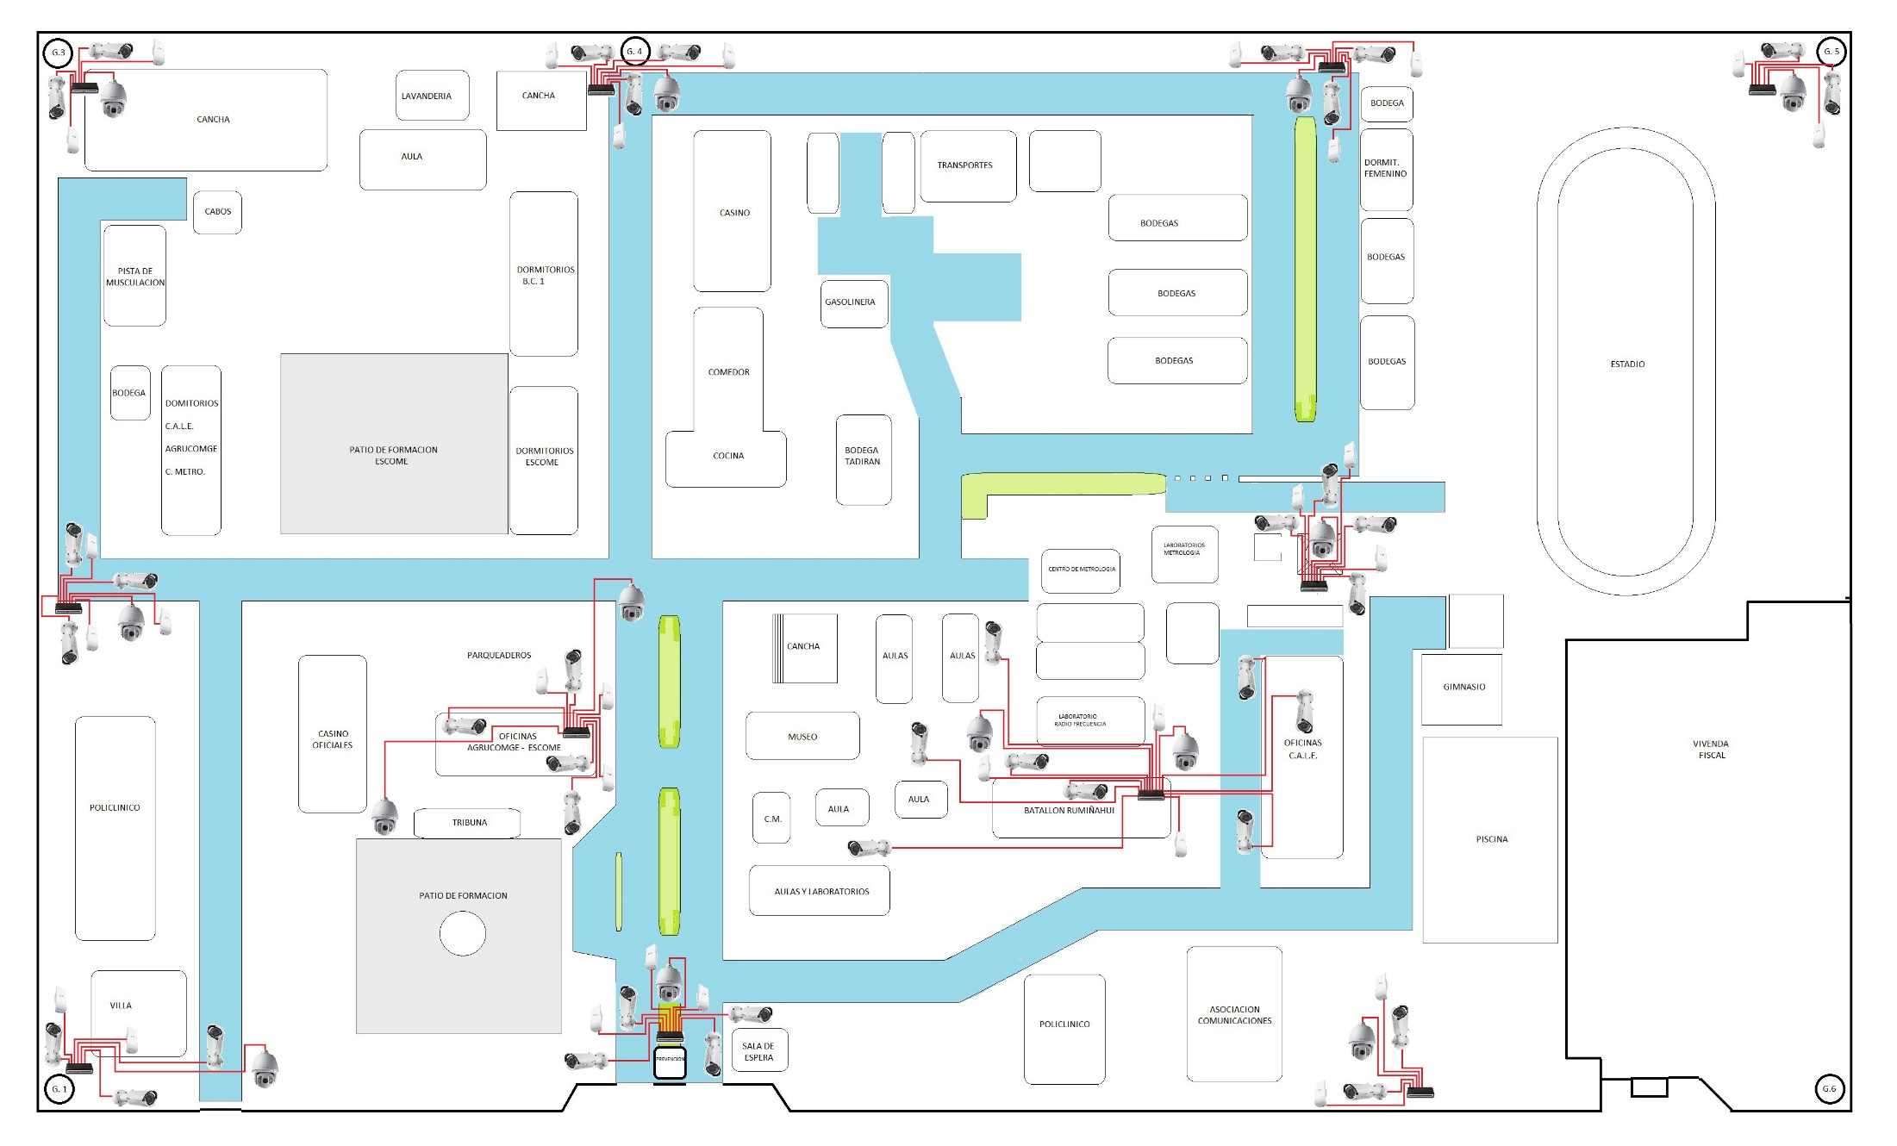
DIAGRAMA DEL CCTV DEL FUERTE MILITAR RUMIÑAHUI

Slide 47
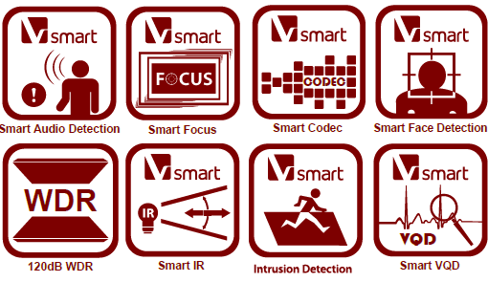
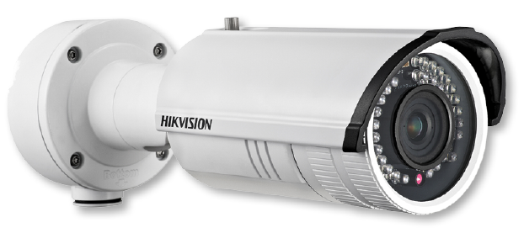
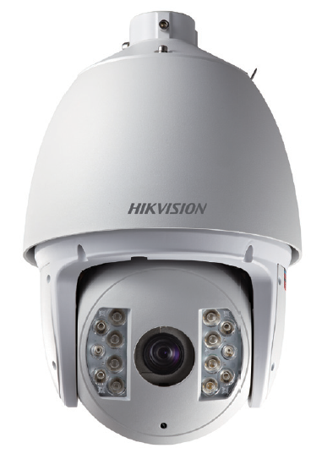
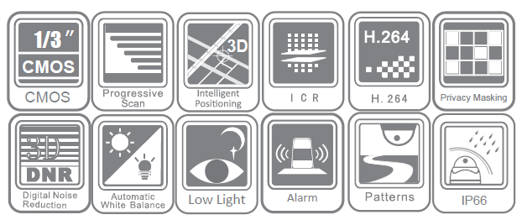
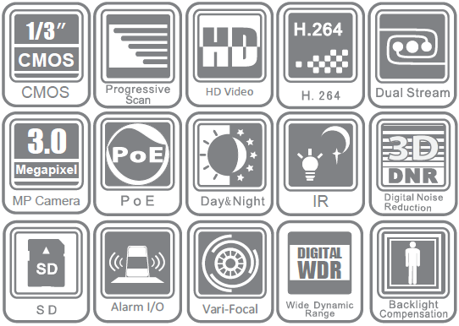
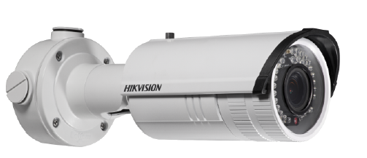
ESPECIFICACIONES TÉCNICAS DE LOS EQUIPOS

Slide 48
LA SEGURIDAD ES LA ACTIVIDAD QUE ENLAZA VARIOS SISTEMAS PARA DAR PROTECCIÓN A SU ENTORNO Y DE ÉSTA MANERA, EVITAR PONER EN PELIGRO A LAS PERSONAS, RECURSOS E INFORMACIÓN.
MAYOR ANGEL ENRÍQUEZ

Slide 49
GRACIAS

